Slide 1
Élargir l’accès aux contraceptifs injectables dans les pharmacies en/au [insérer le pays]
Insérer le(s) nom(s) de la personne faisant la présentation
Insérer la date
Crédit photo : Todd Shapera

Slide 2
[Insérer les buts et objectifs de cette présentation]
Crédit photo : Projet SHOPS

Slide 3
[Insérer le pays] a pris des engagements au titre de la PF2020. [Insérer l’objectif du pays à partir de http://www.familyplanning2020.org/entities]
En/au [insérer le pays], le besoin non satisfait de planification familiale est [insérer le pourcentage de l’EDS]
Les injectables sont une méthode courante et sont utilisés par [insérer le pourcentage de l’EDS] femmes
Le secteur privé est une source importante de méthodes modernes de PF. [Insérer le pourcentage de l’EDS] des femmes obtiennent leur méthode dans une pharmacie ou un point de vente de médicaments du secteur privé
Crédit photo : Jessica Scranton

Slide 4
En/au [insérer le pays], l’AMRP-SC [est/n’est pas] sur la Liste des médicaments essentiels.
L’AMRP-SC [est/n’est pas] sur la liste des médicaments essentiels
Les pharmaciens de [insérer le pays] [sont en mesure/ne sont pas en mesure] de vendre des contraceptifs injectables
À l’heure actuelle, les politiques de l’/du/de la [insérer le pays] [autorisent/n’autorisent pas/ne se prononcent pas sur] l’administration d’injectables dans les pharmacies
Crédit photo : Jessica Scranton

Slide 5
Messages clés
Les pharmacies sont souvent le premier point d’entrée dans le système de santé et sont souvent plus accessibles que les établissements de santé
Les pharmaciens ont souvent fait de plus longues études et ont généralement plus d’expérience clinique
L’élargissement de l’accès aux pharmacies atténue la pression sur les autres prestataires de services
Alignement sur les recommandations de l’OMS
9 millions de femmes supplémentaires pourraient potentiellement avoir accès aux injectables par l’intermédiaire du secteur privé
Crédit photo : Jessica Scranton

Slide 6
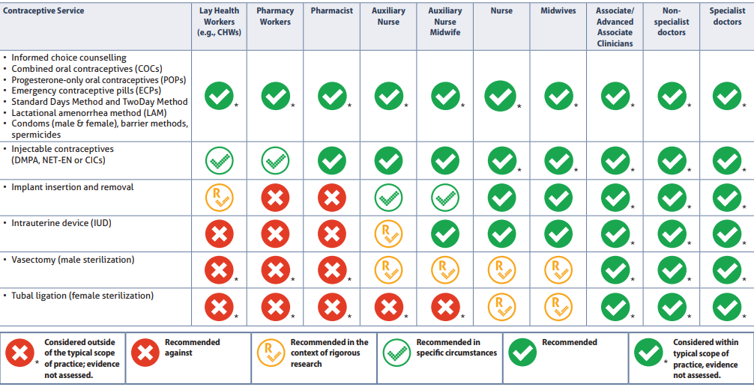
Établir un consensus mondial : directives de l’OMS sur le partage des tâches
Source : OMS. 2017. Partage des tâches pour améliorer l’accès à la planification familiale / contraception. Genève : OMS.

Slide 7
Le partage des tâches dans la pratique
L’administration de l’AMPR-IM par les agents de santé communautaire a fait l’objet d’une évaluation rigoureuse et a été approuvée par diverses parties prenantes, notamment l’OMS, la Banque mondiale, le FNUAP, l’Organisation mondiale de la Santé
U.S. Agency for International Development (USAID), Family Health International (FHI). Community-Based Health Workers Can Safely and Effectively Administer Injectable Contraceptives: Conclusions from a Technical Consultation. Research Triangle Park (NC): FHI ; 2010
[Si possible, insérez les données factuelles de votre pays]
Trois pays ont obtenu des dérogations pour les points de vente de médicaments pilotes : Bangladesh, Nigeria, Ouganda
En Ouganda, la formation des opérateurs de points de vente de médicaments pour l’administration de l’AMPR-MI a permis d’accroître la satisfaction des clients (73 %)
Akol, Angela, Dawn Chin-Quee, Patricia Wamala-Mucheri, Jane Harriet Namwebya, Sarah Jilani Mercer et John Stanback. « Getting closer to people: family planning provision by drug shops in Uganda.» Global Health: Science and Practice 2, no. 4 (2014): 472-481

Slide 8
Tirer le meilleur parti de [insérer le nom de l’association]
[Mettez en lumière les forces de votre association et indiquez les contributions que vous pouvez apporter]

Slide 9
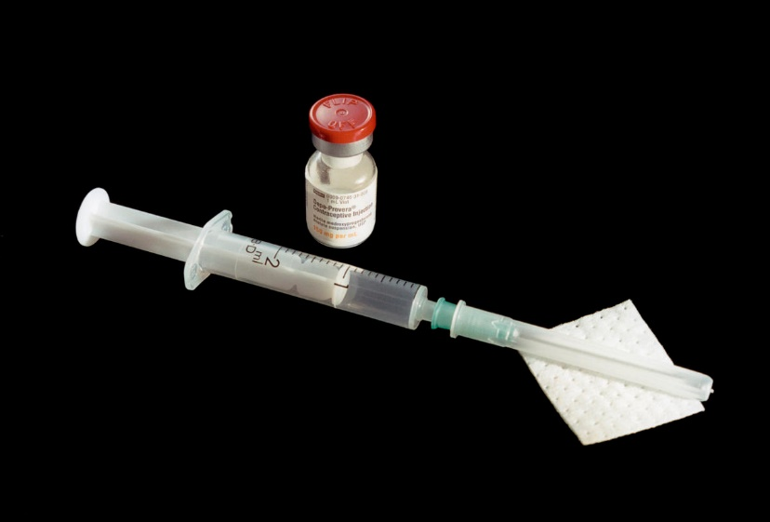
Assurer la qualité et la sécurité
[Mettez en évidence ce que votre association peut faire pour assurer des services de qualité et prévenir les abus de la pratique]

Slide 10
Effectuer un suivi des progrès réalisé
[Soulignez ce que votre association peut faire pour aider les pharmacies à faire régulièrement des rapports. Réfléchissez aux outils que les pharmacies peuvent utiliser pour déclarer leurs services et à la façon dont ces outils seront recueillis auprès des pharmacies dans les systèmes de reporting existants]

Slide 11
Passer à l’action
[Mettez en évidence les mesures que votre association pourrait prendre pour poursuivre la conversation et réaliser des progrès]

Slide 12
Merci !
[Insérer le nom]
[Insérer les coordonnées]

